Slide 1
Remote control for SumoBot
MobPro App / D.Schewgler und A,schmid

Slide 2
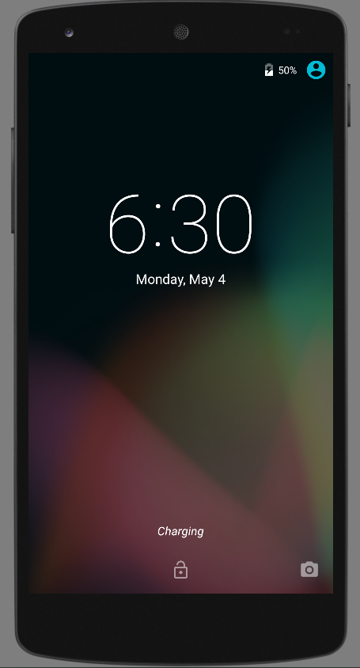
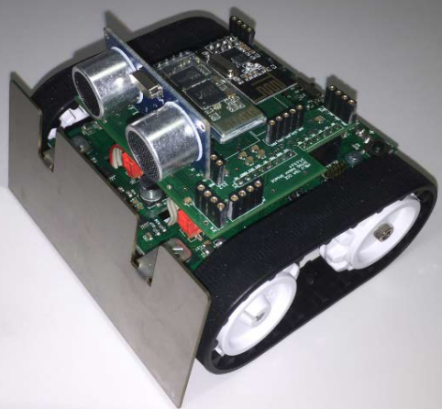
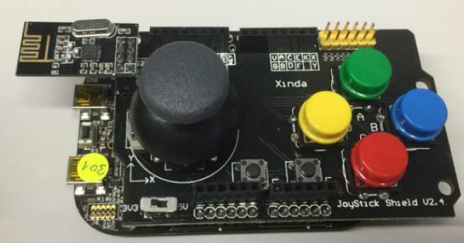
Idee

